Slide 1

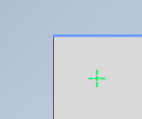
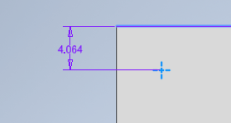

①上の辺をクリックする
②点をクリックする
③マウスカーソルを左に動かす
④寸法を入れる。今回は4㎜

